Slide 1
软件工程原理与实践Software Engineering
软件架构设计

Slide 2
Change our viewpoint
Do the right things
Do the things right
What
How
软件需求解决“做什么”的问题
软件设计解决“怎么做”的问题

Slide 3
软件设计的目标
全局思维，统筹考虑
软件需求和实现代码之间的桥梁
通过软件解决方案回答软件需求如何实现的问题，同时为各模块的编码实现提出明确的要求
应对软件开发的复杂性挑战
通过分解和抽象将待开发的软件分为一系列组成部分，开发人员每次只需要专注于某一个部分而只对其他部分的抽象特性（例如接口）进行了解
应对软件开发的变化性挑战
通过良好的分解和抽象使得软件的各个组成部分保持相对独立和松耦合，同时通过灵活配置和可扩展接口等手段为未来可能的需求变化做好准备

Slide 4
01-软件设计概述
软件设计的原则 － 模块化设计
软件设计过程
软件设计的复用
02-软件架构设计
@第5章.教材

Slide 5
抽象 abstraction
抽象，是在软件规模逐渐增大、软件复杂性逐渐增大下，控制复杂性的基本策略。
好的抽象：屏蔽底层细节，突出事物的本质特性，同时符合人的思维方式，从而实现降低复杂性的目标
在软件设计中，主要抽象手段包括：
数据抽象把一个数据对象的定义抽象为一个数据类型名，用此类型名可定义多个具有相同性质的数据对象
过程抽象把完成一个特定功能的动作序列抽象为一个过程名和参数表，以后通过指定过程名和实际参数调用此过程
对象抽象则通过操作和属性，组合了这两种抽象，即在抽象数据类型的定义中加入一组操作的定义，以确定在此类数据对象上可以进行的操作。

Slide 6
数据抽象Data Abstraction
door
manufacturer
model number
type
swing direction
inserts
lights
type
number
weight
opening mechanism
implemented as a data structure

Slide 7
过程抽象Procedural Abstraction
open
details of enter
algorithm
implemented with a "knowledge" of the
object that is associated with enter

Slide 8
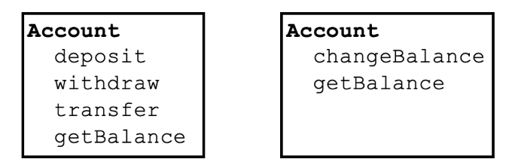
讨论：软件抽象
哪一种对于银行账户的抽象更合理？
A B
左边的抽象方案更符合人对于“账户”这个概念的理解，同时也能更好地适应变化：如果银行改变了账户取款的手续费策略，那么只需要修改取款（withdraw）操作的内部实现以调整手续费扣除策略，而调用该操作的客户端无需修改代码。

Slide 9

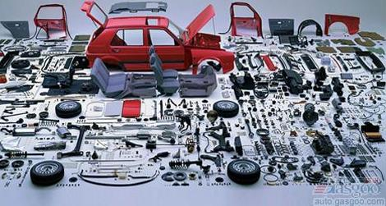
分解和模块化
分解（decomposition）是控制复杂性的另一种有效方法，软件设计用分解来实现模块化设计。
模块化（modularity），即将一个复杂的系统自顶向下地分解成若干模块（module），每个模块完成一个特性，所有的模块组装起来，成为一个整体，完成整个系统所要求的特性。
模块化是产业规模化的基础

Slide 10
软件模块化的好处
把复杂软件变简单，更易实现
把易变的部分和稳定的部分分开，模块可插拔可替换，应对需求变更和技术升级
在计算机中，CPU是常变的模块，键盘是相对稳定的模块
支持多人协同开发
支持迭代式开发
模块复用和模块组装，加快开发时间，节省开发费用，提高产品质量
促进形成大规模开发的软件产业－软件工厂

Slide 11
软件模块
模块是能够单独命名并独立地完成一定功能的程序语句的集合
例如，子系统、过程、函数、子程序、宏、类等
模块具有两个基本的特征：
外部特征是指模块跟外部环境联系的接口和模块的功能；
内部特征是指模块的内部环境具有的特点，即该模块的局部数据和处理逻辑。
模块可继续分解为子模块、子子模块……
软件系统
模块1
模块2
子模块1
子模块2
…
子模块3

Slide 12
分解 decomposition
C (P1+P2)>C (P1)+C (P2)
E (P1+P2)>E (P1)+E (P2)
C为问题的复杂度，E为解题需要的工作量
思考：
如果我们无限制地划分软件，开发它所需的工作量会变得小到可以忽略？！
事实上，影响软件开发的工作量的因素还有很多，例如模块接口费用等等
上述不等式只能说明，当模块的总数增加时，单独开发各个子模块的工作量之和会有所减少

Slide 13
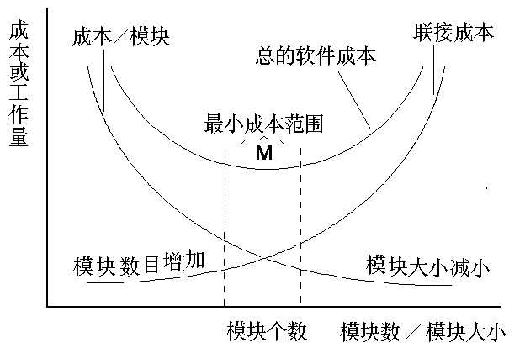
模块化的成本
如果模块是相互独立的，当模块变得越小，每个模块花费的工作量越低；
但当模块数增加时，模块间的联系也随之增加，把这些模块联接起来的工作量也随之增加。

Slide 14
信息隐藏 Information Hiding
每个模块的实现细节对于其它模块来说应该是隐蔽的
module
controlled
interface
• algorithm
clients
"secret"
• data structure
• details of external interface
• resource allocation policy
a specific design decision

Slide 15
模块独立
模块独立的定义：
模块完成独立的功能并且与其他模块的接口简单
模块独立的重要性：
功能被划分，并且接口被简化，所以具有有效模块化的软件更易于开发。当多人分工合作开发同一个软件时，这个优点尤其重要。
由于因设计和编码修改引起的副作用受到局限，错误传播被减小，并且模块复用成为可能，所以独立的模块更易于维护和测试 。

Slide 16
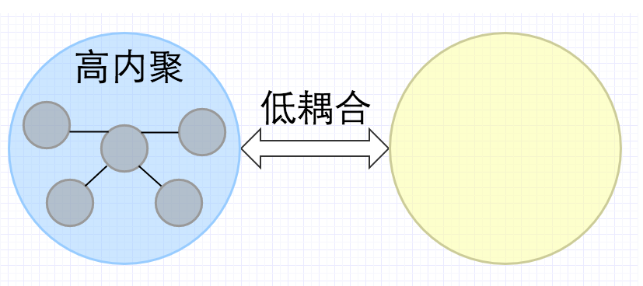
模块独立的衡量指标
模块独立可以由两项指标来衡量：
内聚（cohesion），是一个模块内部各个元素彼此结合的紧密程度的度量
耦合（coupling），是模块之间的相对独立性（互相连接的紧密程度）的度量
模块独立追求高内聚和低耦合。

Slide 17
内聚
一般模块的内聚性分为七种类型：
1. 偶然内聚 coincidental cohesion
2. 逻辑内聚 logical cohesion
3. 时间内聚 temporal cohesion
4. 过程内聚 procedural cohesion
5. 通信内聚 communicational cohesion
6. 顺序内聚 sequential cohesion
7. 功能内聚 functional cohesion
确定内聚的精确级别是不必要的，重要的该是尽量争取高内聚和识别低内聚
低
高

Slide 18
低、中、高内聚
低内聚：
有时在写完一个程序之后，发现一组语句在两处或多处出现，于是把这些语句作为一个模块，这样就出现了偶然内聚的模块。
如果一个模块完成的任务在逻辑上属于相同或相似的一类（例如，一个模块产生各种类型的全部输出），则称为逻辑内聚。
如果一个模块包含的任务必须在同一段时间内执行（例如，模块完成各种初始化工作），就叫时间内聚。
中内聚：
如果一个模块内的处理元素是相关的，而且必须以特定次序执行，则称为过程内聚。
如果模块中所有元素都使用同一个输入数据和（或）产生同一个输出数据，则称为通信内聚。
高内聚：
如果一个模块内的处理元素和同一个功能密切相关，而且这些处理必须顺序执行，则称为顺序内聚。
如果模块内所有处理元素属于一个整体，完成一个单一的功能，则称为功能内聚。功能内聚是最高程度的内聚。

Slide 19
耦合
一般模块之间可能的耦合方式有七种类型
1. 非直接耦合 no direct coupling
2. 数据耦合 data coupling
3. 特征耦合 stamp coupling
4. 控制耦合 control coupling
5. 外部耦合 external coupling
6. 公共耦合 common coupling
7. 内容耦合 content coupling
确定耦合的精确级别是不必要的，重要的该是尽量争取低耦合和识别高耦合
低
高

Slide 20
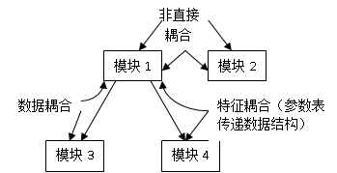
弱耦合示例
模块1与模块2为同级模块，相互之间没有信息传递，属于非直接耦合。
模块1调用模块3，交换的是简单变量，便构成数据耦合；
模块1调用模块4，交换的是数据结构，则构成特征耦合。

Slide 21
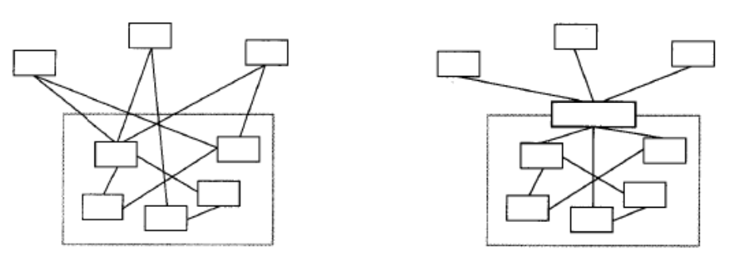
讨论：哪个模块化设计好？
设计A 设计B

Slide 22
01-软件设计概述
软件设计的原则 － 模块化设计
软件设计过程
软件设计的复用
02-软件架构设计

Slide 23
软件设计过程
架构设计 (Architecture Design)
又称概要设计，定义了软件的全貌(即蓝图)，记录了最重要的设计决策，并成为随后的详细设计与实现工作的战略指导原则。
采用多架构视图进行设计，独立于面向对象、结构化等方法。
详细设计 (Detail Design)
又称构件级设计，在软件架构的基础上定义各模块的内部细节，其所做的设计决策常常只影响单个模块的实现。
采用面向对象设计、或结构化设计、或面向服务设计等方法。

Slide 24
架构设计
Architecture involves a set of strategic design decisions, rules or patterns that constrain design and construction.
Code
Implementation
Design
Architecture
Architecture decisions are the most fundamental decisions, and changing them will have significant effects.

Slide 25
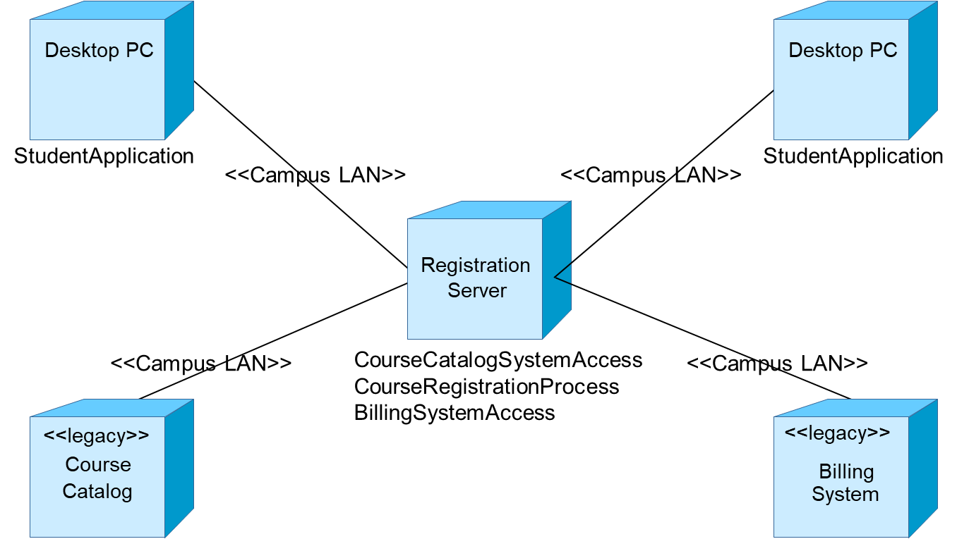
选课系统的架构设计
<<layer>>
Application
<<layer>>
Business
Services
<<layer>>
Middleware
逻辑架构
物理架构

Slide 26
详细设计
详细设计软件架构中的每个模块：
将模块进一步细分：子模块－子子模块－***
原子模块为类、函数、过程等
为所有数据对象定义详细的数据结构
为所有在模块内发生的处理定义算法细节、控制流和数据流

Slide 27
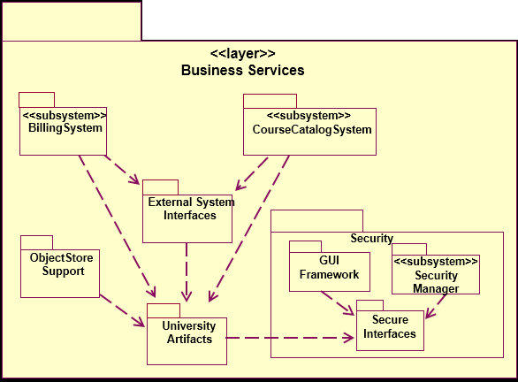
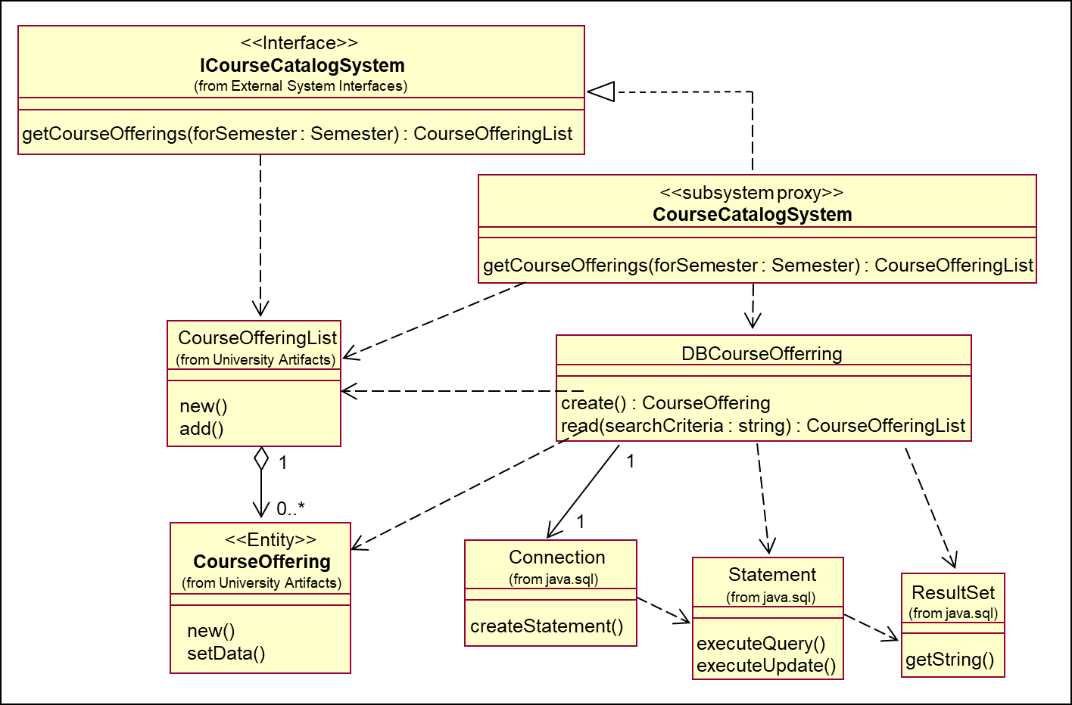
选课系统的详细设计
<<layer>>
Application
<<layer>>
Business
Services
<<layer>>
Middleware

Slide 28
01-软件设计概述
软件设计的原则 － 模块化设计
软件设计过程
软件设计的复用
02-软件架构设计

Slide 29
软件设计的质量要求
设计应当模块化，高内聚、低耦合。
支持多人合作开发
易于测试和修改
能够以演化过程实现
设计应当包含数据、体系结构、接口和构件的清楚的表示。
设计应根据软件需求采用可重复使用的方法进行。
应使用能够有效传达其意义的表示法来表达设计模型。

Slide 30
7种软件设计的坏味道
1）僵化性（Rigidity）
很难对软件进行改动，因为每个改动都会迫使对系统其他部分的许多改动
2）脆弱性（Fragility）
对系统的改动会导致系统中和改动的地方在概念上无关的许多地方出现问题
3）牢固性（Immobility）
很难解开系统中某部分与其它部分之间的纠结，从而难以使其中的任何部分可以被分离出来被其它系统复用

Slide 31
4）粘滞性（Viscosity）
做正确的事情要比做错误的事情困难。表现为两种形式：
软件粘滞性
需要对软件进行修改时，可能存在多种方法。有的方法可以保持原有的设计质量，另一些方法则会破坏原有的设计质量。如果，破坏软件质量的修改比保持原有设计质量的修改更容易实施时，我们就称该软件具有“软件粘滞性”。
环境粘滞性
当开发环境迟钝、低效时，就会产生环境粘滞性。
例如：如果编译时间很长，那么开发人员可能会放弃那些能保持设计质量，但是却需要导致大规模重新编译的改动。

Slide 32
5）不必要的复杂性（Needless Complexity）
设计中包含不具有任何好处的基础结构。
6）不必要的重复（Needless Repetition）
设计中包含一些重复的结构，这些结构本来可以通过单一的抽象进行统一
使用Cut/Copy/Paste实施源代码级的软件复用容易导致这一问题
这种代码级别的冗余，将带来修改上的问题
7）晦涩性（Opacity）
很难阅读和理解，不要相信你永远都会如此清楚的了解你的每一行代码，“时间会冲淡一切”。要站在阅读者的角度进行设计

Slide 33
设计臭味导致的问题
这些臭味使得我们设计的软件变得：
1. 难以变更
在需求和环境变化时，我们不断救火，设计逐渐变得混 乱不堪，人员开始丧失斗志… …
2. 难以理解
复杂的结构，天书一样的程序（虽然背后可能隐藏者一些巧妙的构思），这些象抽象画一样的“艺术品”无法令我们感到任何愉悦。
3. 难以复用
一个本可以复用的成分却因为理不清其与其它部分的关系，无法复用。
那么如何改变？？？

Slide 34
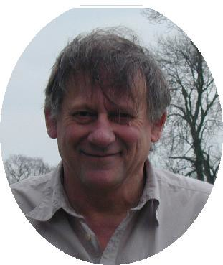


如何进行高质量的设计？
复用现有好的设计方案
──模式(Pattern)的复用！
模式起源于建筑业
模式(Pattern)之父——美国加利佛尼亚大学环境结构中心研究所所长Christopher Alexander博士
《A Pattern Language: Towns, Buildings, Construction》1977 ——253个建筑和城市规划模式
什么是模式
每一个模式描述了一个在我们周围不断重复发生的问题，以及该问题的解决方案的核心。这样，你就能一次又一次地使用该方案而不必做重复劳动。
模式是 在一个上下文中对一种问题的解决方案。

Slide 35

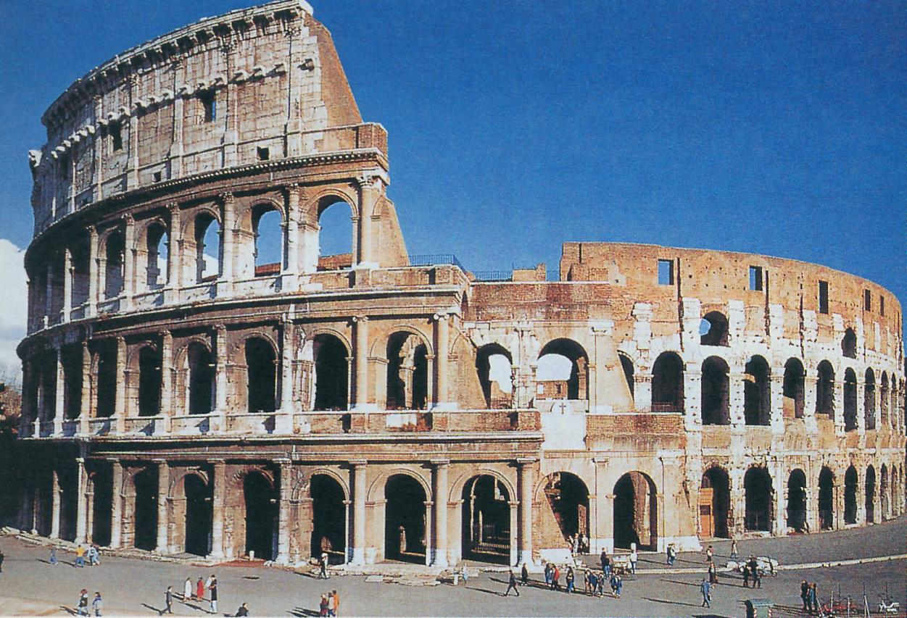
建筑模式
古希腊、古罗马建筑
古罗马大斗兽场
法国夏特尔主教堂

Slide 36
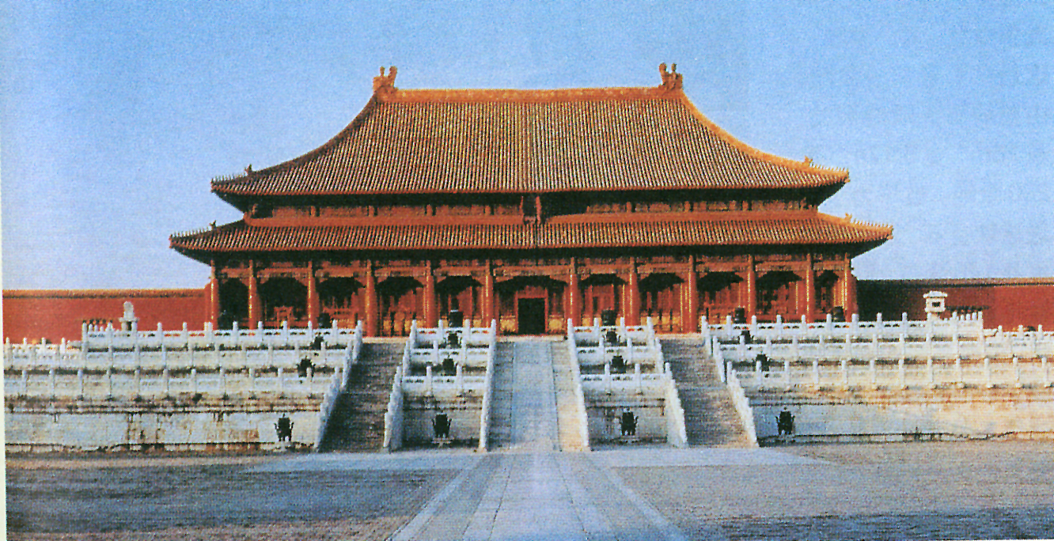
建筑模式——中国建筑

Slide 37
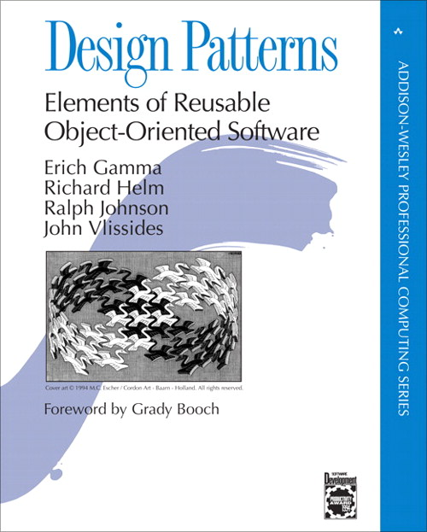
软件设计的模式
1987年，模式的思想被引入软件工程方法学中。
1995年，以Erich Gamma为首的四人组(Gang of Four，GoF) 归纳发表了23种在软件开发中使用频率较高的设计模式，出版了《Design Patterns: Elements of Reusable Object- Oriented Software》一书。
软件设计的模式分类
架构风格Architectural style
例如分层架构风格、MVC风格
设计模式Design pattern
例如Facade模式、工厂模式、单例模式
编程惯用Idiom
例如Java 多线程编程模式

Slide 38
架构风格举例：MVC
模型Model：管理系统中存储的数据和业务规则，并执行相应的计算功能。
视图View：根据模型生成提供给用户的交互界面，不同的视图可以对相同的数据产生不同的界面。
控制器Control：接收用户输入，通过调用模型获得响应，并通知视图进行用户界面的更新。

Slide 39
设计模式举例：Facade模式

Slide 40
01-软件设计概述
软件设计的原则 － 模块化设计
软件设计过程
软件设计的复用
02-软件架构设计
软件架构的多个视图
软件质量属性的设计战术

Slide 41
软件架构设计 (software architecture design)
架构设计的内容：
软件架构的多个视图
物理视图、逻辑视图、进程视图、开发视图等
软件质量属性的设计战术
性能、可靠性、安全性、可移植性、可扩展性等的设计
目标：使得软件系统在架构层面的设计上满足拟建系统功能性和非功能性需求。

Slide 42
01-软件设计概述
软件设计的原则 － 模块化设计
软件设计过程
软件设计的复用
02-软件架构设计
软件架构的多个视图
软件质量属性的设计战术

Slide 43
设计软件架构的多个视图
Logical View
Implementation View
Analysts/Designers
Structure
End-user
Programmers
Software management
Functionality
Use-Case View
Process View
Deployment View
System integrators
System engineering
Performance
Scalability
Throughput
System topology
Delivery, installation
communication
Software Architecture: The “4+1 View” Model

Slide 44
部署视图（物理视图）
Logical View
Implementation View
Analysts/Designers
Structure
End-user
Programmers
Software management
Functionality
Use-Case View
Process View
Deployment View
System integrators
System engineering
Performance
Scalability
Throughput
System topology
Delivery, installation
communication
The Deployment View is an “architecturally significant” slice of the Deployment Model.

Slide 45
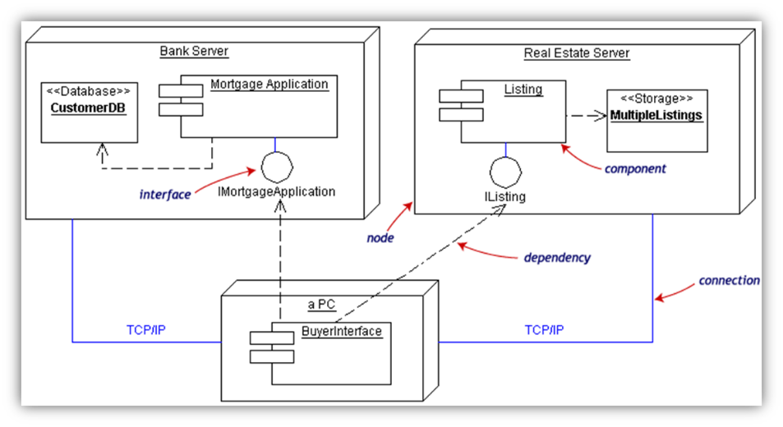
架构的部署视图
部署视图, 即物理视图
软件安装部署的物理机器及其连接，各个构件在这些机器上的部署
UML: 部署图
重点考虑的需求：可靠性、性能、可伸缩性等
适用场景：单机软件不需要定义部署视图

Slide 46
部署架构风格
Client/Server
3-tier
Fat Client
Fat Server
Distributed Client/Server
Serverless
Peer-to-peer (P2P)

Slide 47

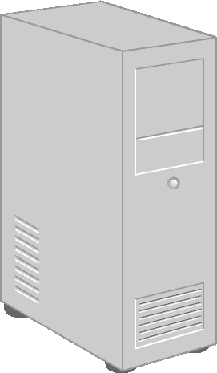
Client/Server Architectures
Thinner client, thicker server
Client A
Client B
Application
Client C
Application
WWW Browser
Business Object
Services
DCOM
ADO/R
CORBA
Beans
Business Object
Engine
Web
Server
HTML
CGI
ASP
Java
Business Object Server
COM
MTS
Beans
ETS
Business Object
Services
Business Object
Services
Business Object
Engine
Business Object
Engine
Database Server(s)
Notes:
There is no restriction on the number of tiers. A determining factor is how you split the client/server application into individual functional units that are assigned to the client or the server(s). This is described in more detail on the next slide on 2-/3-/ N-tier architectures.
From The Essential Distributed Objects Survival Guide by Orfali et al:
“... client/server has applied a giant chainsaw to centralized monolithic applications, slicing them in two halves. Unfortunately, ... you simply end up with two monoliths instead of one... distributed objects change this... Component-like objects allow us to create client/server systems by assembling ‘live blobs of intelligence and data’ in an infinite number of lego-like arrangements. These components represent the ultimate form of client/server distribution”.
Clients and servers communicate by using various technologies, such as CORBA/IDL or RPC (remote-procedure call). The decision regarding which technology to use is made during Identify Design Mechanisms.

Slide 48
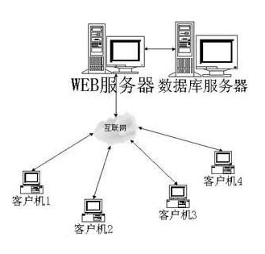
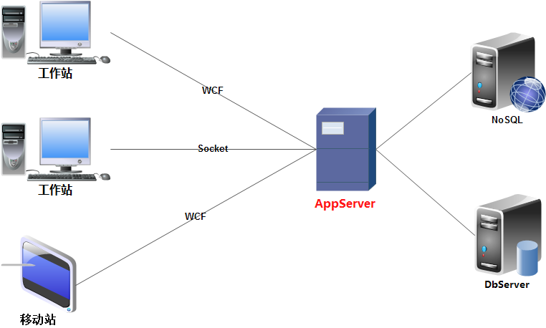
1. B/S架构
举例
2. C/S架构
浏览器
浏览器
浏览器
浏览器

Slide 49
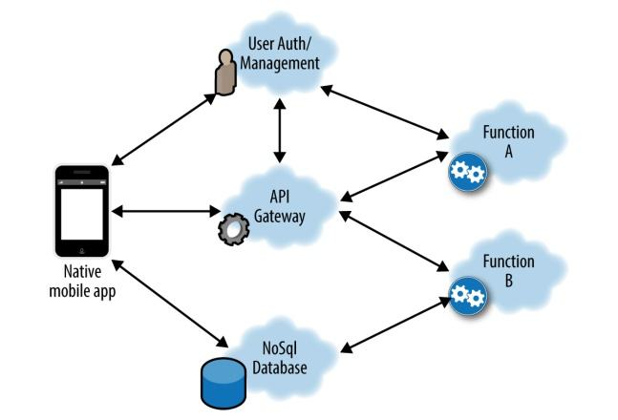
Serverless Architecture
在服务器无感知架构中，应用系统的后端交第三方平台托管运维。前端通过API网关，与后端的服务、数据库或计算函数进行联系。
弹性伸缩
按需付费
事件驱动
无需运维

Slide 50
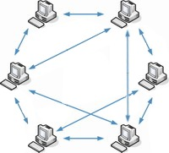
P2P Architecture
所有计算机节点都是对等的，可相互调用。
讨论：网上四人飞行棋软件的物理架构？

Slide 51
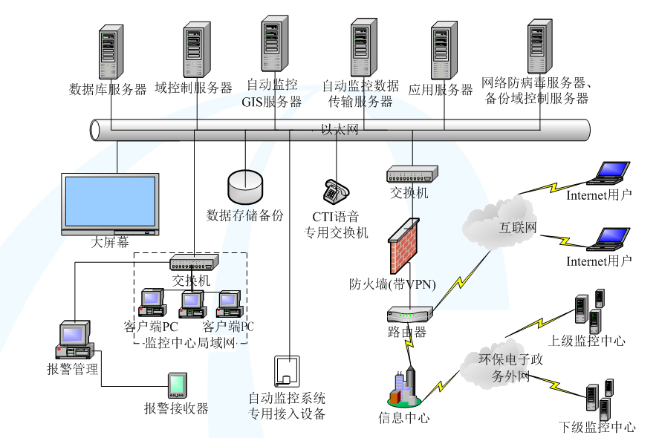
举例：环境远程监控系统的物理架构 (Informal Notation）

Slide 52
举例：选课系统的物理架构 （UML部署图）
采用C/S架构
Desktop PC
Desktop PC
通信
<<Campus LAN>>
<<Campus LAN>>
Registration
Server
<<Campus LAN>>
计算节点
<<Campus LAN>>
<<legacy>>
<<legacy>>
Course
Billing
Catalog
System
计算节点上可以分配软件构件和进程

Slide 53
逻辑视图
Logical View
Implementation View
Analysts/Designers
Structure
End-user
Programmers
Software management
Functionality
Use-Case View
Process View
Deployment View
System integrators
System engineering
Performance
Scalability
Throughput
System topology
Delivery, installation
communication
Notes:
This should just be a review of the 4+1 views. This was covered in detail in the pre-requisite Unified Software Best Practices course.
Architectural views are subsets of the associated models that contain the architecturally significant elements of those models. The Process View is a subset of the Design Model. All processes are considered architecturally significant.

Slide 54
架构的逻辑视图
逻辑视图，即模块结构图
把软件划分为多个模块，模块和模块相互协作，共同完成软件的需求规约。这些模块将部署在物理架构的同一节点或不同节点上。
UML：包图或类图
重点考虑的需求：功能、可维护性等
适用场景：所有软件都需要定义逻辑架构

Slide 55
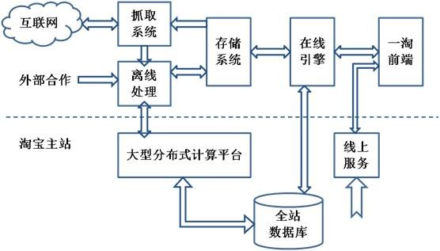
举例：一淘网的逻辑架构图 (Informal Notation）
（www.etao.com）

Slide 56
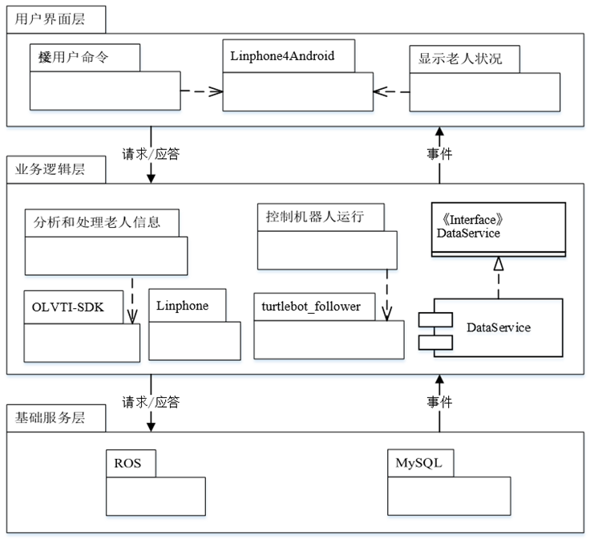
举例：空巢老人看护软件的逻辑架构图 (UML包图)
包图 （package diagram）
刻画包间的构成和依赖关系
小软件则直接采用类图来刻画逻辑架构

Slide 57
逻辑架构风格
表现层分离风格：MVC
数据流风格 (Dataflow)：批处理序列、管道－过滤器风格 (Pipe-and-Filter)
调用/返回风格：主程序/子程序、面向对象风格 (ADT)、多层 (Layer)
分布计算风格：多层（Tier)、代理、C/S、P2P
独立构件风格：事件响应、消息总线、微服务
虚拟机风格：解释器、基于规则的系统
仓库风格：数据库系统、超文本系统、黑板系统
自适应风格：微内核、反射、控制反馈
……

Slide 58
1) 层次架构（layered architecture）风格
Specific functionality
Distinct application subsystems that make up an application — contains the value adding software developed by the organization.
Application Subsystems
Business specific — contains a number of reusable subsystems specific to the type of business.
Business-Specific
Middleware — offers subsystems for utility classes and platform-independent services for distributed object computing in heterogeneous environments and so on.
Middleware
System software — contains the software for the actual infrastructure such as operating systems, interfaces to specific hardware, device drivers, and so on.
System Software
General functionality
上一层依赖下一层

Slide 59
中间件
不断提取共性！
沉淀成为一层软件
保持应用软件的复杂性相对稳定
应用软件
应用软件
中间件
应用软件
DBMS
DBMS
应用软件
操作系统
操作系统
操作系统

Slide 60
中间件的分类
1) 数据访问中间件
允许应用程序和本地或者异地的数据库进行通信，并提供一系列的应用程序接口（如ODBC、JDBC等）。该类中间件技术上最成熟，但局限于与数据库相关的应用。
2) 消息中间件
可以屏蔽平台和协议上的差异进行远程通信，实现应用程序之间的协同，如ActiveMQ、RabbitMQ，Kafka，RocketMQ 等，其优点在于提供高可靠的同步和异步通信，缺点在于不同的消息中间件产品之间不能互操作。
3) 远程过程调用RPC中间件
解决了平台异构的问题，但不支持异步操作。如gRPC（Google RPC），支持多种语言（如Java、C++、C#、Go、Node、PHP、Python、Ruby）。

Slide 61
中间件的分类 （2）
4）事务中间件
是在分布、异构环境下提供保证事务完整性和数据完整性的一种平台，如BEA的TUXEDO、IBM的CICS、微软的MTS 。其优势在于对关键业务的支持，但机制复杂、对用户要求较高。
5）分布对象中间件
在分布、异构的网络计算环境中，可以将各种分布对象有机地结合在一起，完成系统的快速集成。主流标准有Microsoft的 DNA/COM+、OMG的OMA/CORBA、Sun的 J2EE / EJB。Weblogic, Websphere, Jboss, .Net等应用服务器都包含了分布对象中间件，也有如Orbix、HP ORB等独立产品。
6）分布式服务中间件
Web服务中间件：通过网络对松散耦合的粗粒度应用服务进行分布式部署、组合和使用，其标准是SOA，Web服务是其中的一种实现。应用服务器都包含了Web服务中间件，也有AXIS2、HP Web Services Platform等独立产品。
微服务中间件：轻载的细粒度服务的中间件，如Dubbo.

Slide 62
层次架构实例
数字出纳员
应用系统
ATM
出纳员
付款
开发票
特定业务
现金管理
帐户管理
发票管理
银行客户管理
中间件
Application Server
HP ORB Plus
系统软件
NT
Workstation
MS
SQL Server

Slide 63
2) MVC
模型Model：管理系统中存储的数据和业务规则，并执行相应的计算功能。
视图View：根据模型生成提供给用户的交互界面，不同的视图可以对相同的数据产生不同的界面。
控制器Control：接收用户输入，通过调用模型获得响应，并通知视图进行用户界面的更新。

Slide 64
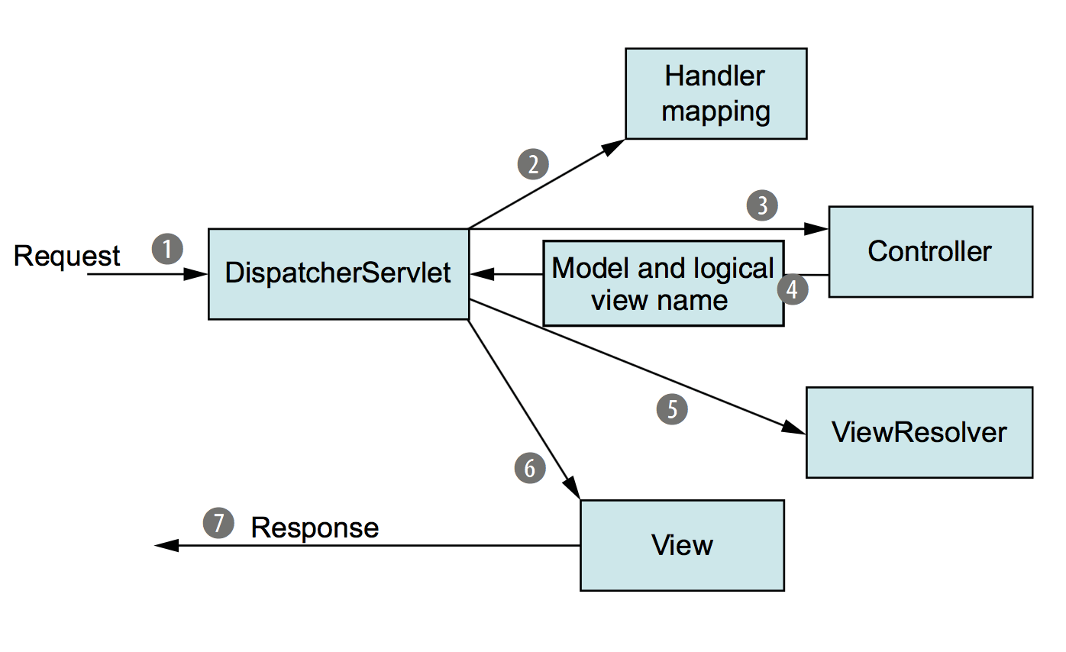
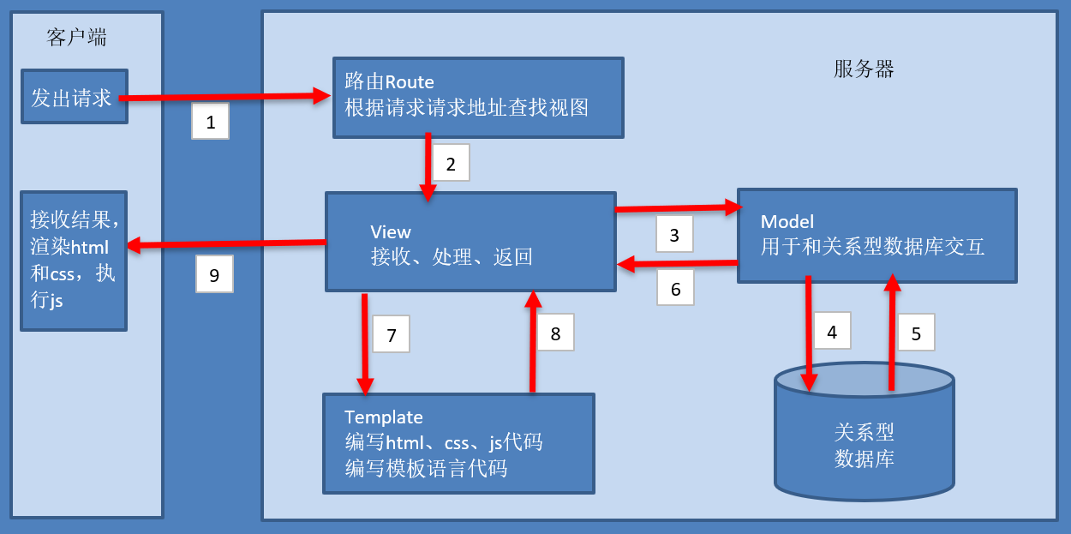
MVC框架示例
SpringMVC
Django

Slide 65
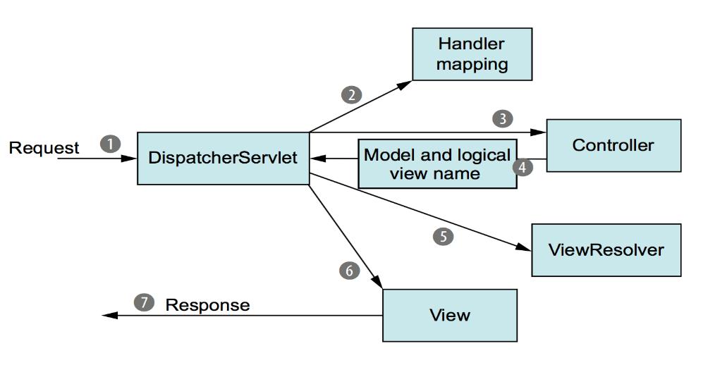
MVC架构 + 分层（Layer）架构
应用层
Spring
React
Pytorch
Kafka
中间件层
系统层
操作系统、数据库、设备驱动程序

Slide 66
3) 3 Tiers
表
示
层
业务逻辑层
数据访问层
数据库
表示层：负责向用户呈现界面，并接收用户请求发送给业务逻辑层；
业务逻辑层：负责执行业务逻辑以处理用户请求，并调用数据访问层提供的持久性操作；
数据访问层：负责执行数据库持久性操作。

Slide 67
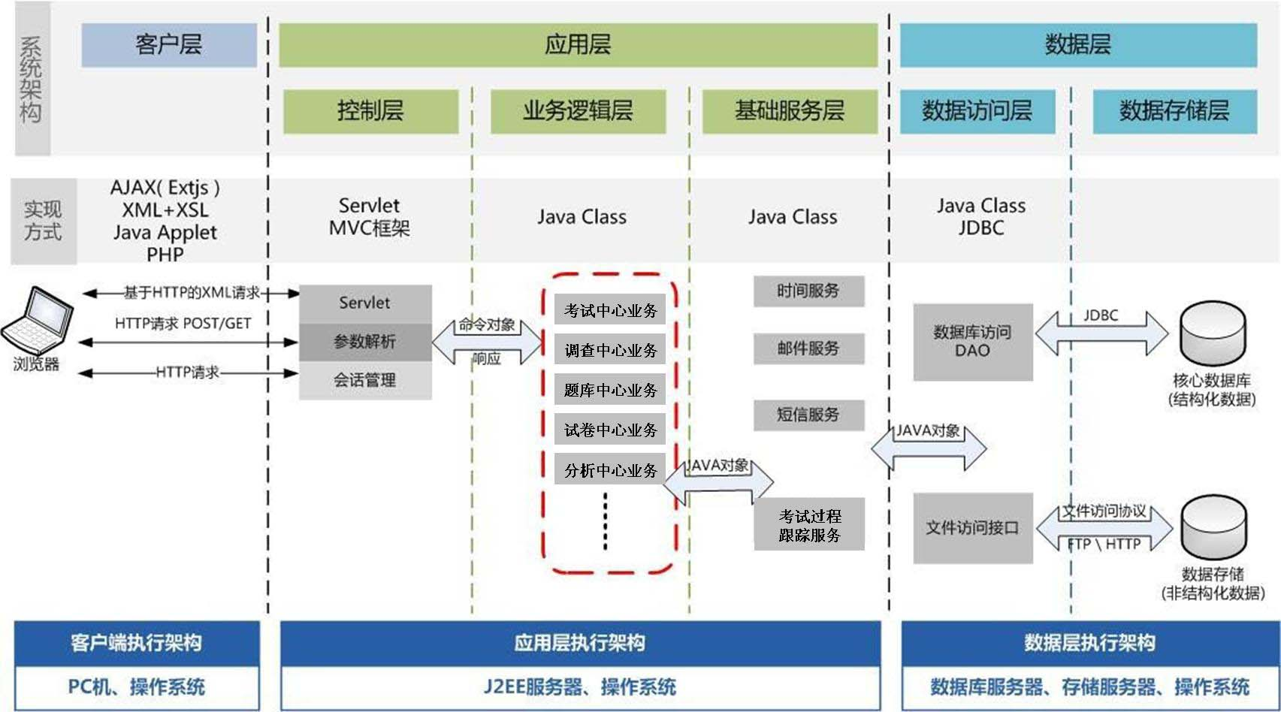
举例：基于Web的在线考试系统的架构图

Slide 68
4) 管道和过滤器（Pipes and Filters）
In this style, each component has a set of inputs and a set of outputs.
A component reads streams of data on its inputs and produces streams of data on its output.

Slide 69
举例
Linux的Shell程序可以看做是典型的管道与过滤器架构的例子
例如下面的Shell脚本：
$cat TestResults | sort | grep Good
会将TestResults文件的文本进行排序，然后找出其中包含单词Good的行，并显出在屏幕上。Shell命令cat、sort和grep依次执行，就构成了一个管道-过滤器架构。

Slide 70
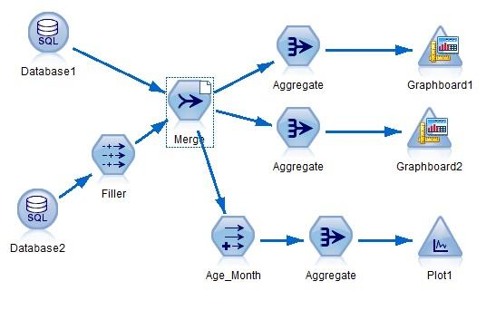
举例

Slide 71
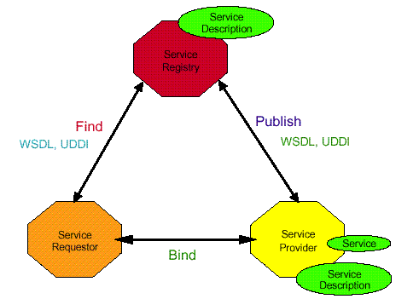
5）服务与微服务的架构风格
服务架构风格
服务的抽象性（基于接口的编程）
服务的自治性（实现分布式应用）
服务间的松耦合式绑定，基于消息进行通信
服务的粗粒度

Slide 72
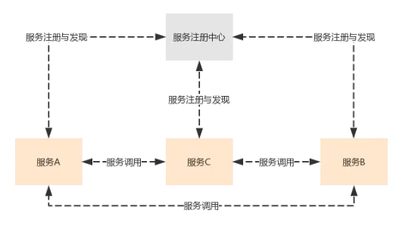
服务的注册、发现和调用

Slide 73
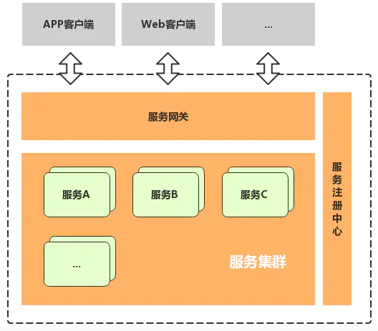
基于SOA的C/S系统的典型架构

Slide 74
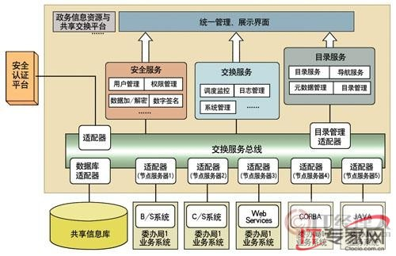
举例（政务信息资源与共享交换平台）

Slide 75
微服务架构风格
微服务架构风格是一种使用一套小服务来开发单个应用的方式途径，每个服务运行在自己的进程中，通过轻量的通讯机制联系，经常是基于HTTP资源API，这些服务基于业务能力构建，能够通过自动化部署方式独立部署，这些服务自己有一些小型集中化管理，可以是使用不同的编程语言编写。
和SOA不同：SOA倡导粗粒度服务，而它是细粒度服务。同时，微服务采用“智能终端和哑管道”，它们拥有自己的领域逻辑，以类似Unix管道过滤方式运行，接受到一个请求，使用相应的逻辑，产生一个响应，这些都可以使用RESTful方式编排，而不是使用复杂的协议如WS-Choreography 或 BPEL或ESB指挥控制。

Slide 76
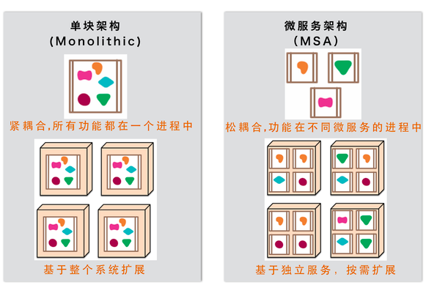
Monolithic application Vs. Microservices

Slide 77
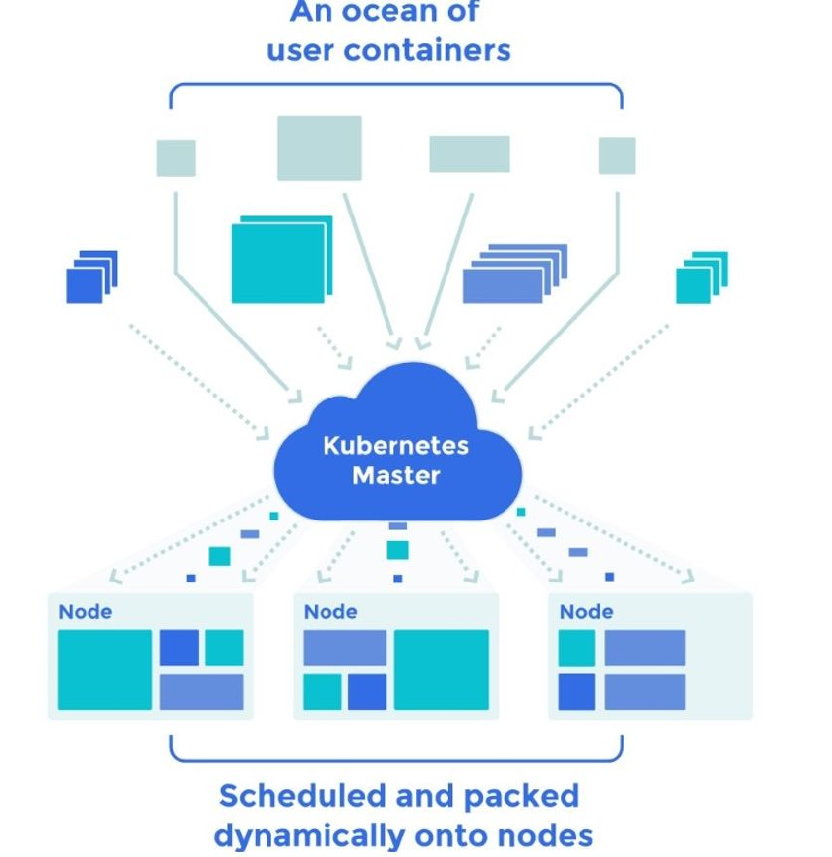
容器
微服务的管理问题：
因为服务通常部署在多个主机上，很难持续跟踪指定服务究竟运行在某台主机上。
因为微服务架构使用的主机容量往往小于Monolithic架构，随着微服务架构不停的横向扩展，主机数量将以一个非常恐怖的速度增长。
解决方案：容器
不同容器共享相同的内核，容器的共享和发布非常简单
容器之间进行了完全的隔离，简易了不同语言开发的微服务代码部署
目前最流行的容器实现是 Docker
Docker编排和集群管理工具：Kubernetes等

Slide 78
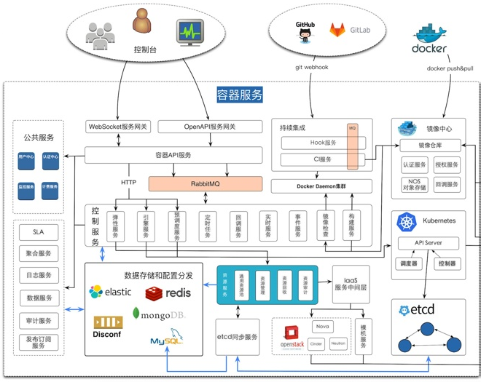
举例（网易云）

Slide 79
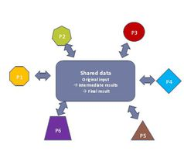
6) 仓库风格
仓库风格是以数据为中心的系统架构，它细分为：
数据库系统
以数据库为核心，各个构件存取数据。
超文本系统
用超链接的方法，将各种不同空间的
文字、图片等信息组织在一起的网状文本
黑板系统
为参与问题解决的知识源提供了共享的数据表示，这些数据表示是与应用相关的。在黑板系统中，控制流是由黑板数据的状态决定的，而并非按照某个固定的顺序执行。

Slide 80
7) 微内核风格
微内核概念来源与操作系统领域。微内核是提供了操作系统核心功能的内核，它只需占用很小的内存空间即可启动，并向用户提供了标准接口，以使用户能够按照模块化的方式扩展其功能。现在大多数操作系统都采用了微内核架构。

Slide 81
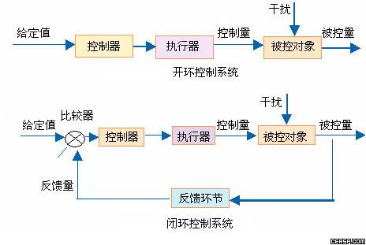
8) 开环和闭环控制风格

Slide 82
举例: 空调控制软件的逻辑架构图
控制器
制冷器
温度传感器
加热器
环境

Slide 83
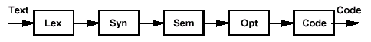
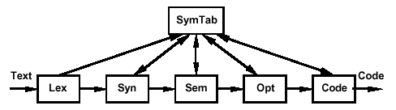
综合举例：编译器的逻辑架构图 (Informal Notation）
(1) 传统的编译器的架构图
(2) 具有共享符号表的编译器的架构图

Slide 84
举例：选课系统的逻辑视图（ UML包图）
<<layer>>
Application
Necessary because the
Application Layer must
have access to the core
distribution mechanisms
<<layer>>
provided with Java RMI.
Business
Services
<<layer>>
Middleware
Base Reuse
采用层次架构
global

Slide 85
Example: Application Layer
<<layer>>
Application
Registration
<<layer>>
Application
<<layer>>
Business Services
External System
Interfaces
<<layer>>
Business
Security
Services
University Artifacts
Secure Interfaces
GUI Framework

Slide 86
Example: Business Services Layer Context
<<layer>> Business Services
<<subsystem>>
<<subsystem>>
BillingSystem
CourseCatalogSystem
External System
Interfaces
<<layer>>
Security
Business
ObjectStore
Services
Support
GUI
Framework
<<subsystem>>
Security
Manager
University
Secure
Interfaces
<<layer>>
Artifacts
Middleware
<<layer>> Middleware
com.odi
java.sql

Slide 87
进程视图
Logical View
Implementation View
Analysts/Designers
Structure
End-user
Programmers
Software management
Functionality
Use-Case View
Process View
Deployment View
System integrators
System engineering
Performance
Scalability
Throughput
System topology
Delivery, installation
communication
The Process View is an “architecturally significant” slice of the processes and threads of the Design Model

Slide 88
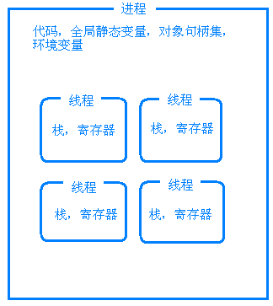
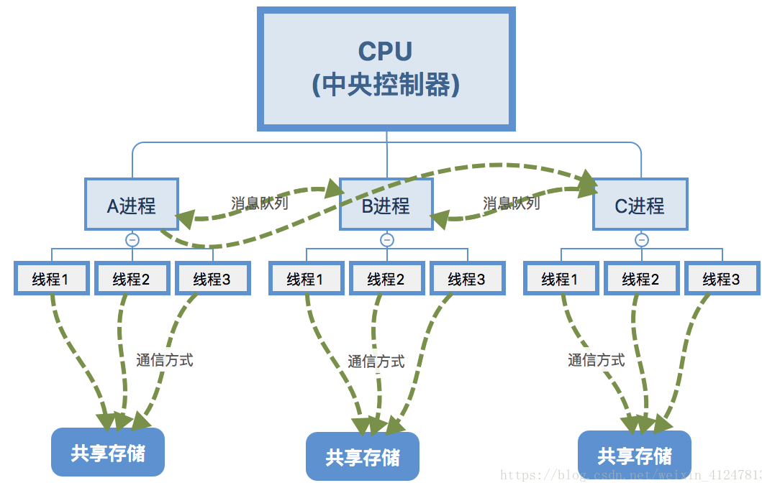
概念：进程(process) 与线程(thread)
进程是一个内存中的可执行程序, 提供程序运行的各种资源。
线程是系统处理机调度的基本单位.一个进程拥有多个线程，线程可以执行进程中的任意代码, 进程中的所有线程共享进程的虚拟地址空间和系统资源。
在单核时代实现并发处理，采取分时的方式，即把CPU的时间分成很多片段，某个时间片只能执行某个线程。多核cpu则实现了并行处理。

Slide 89
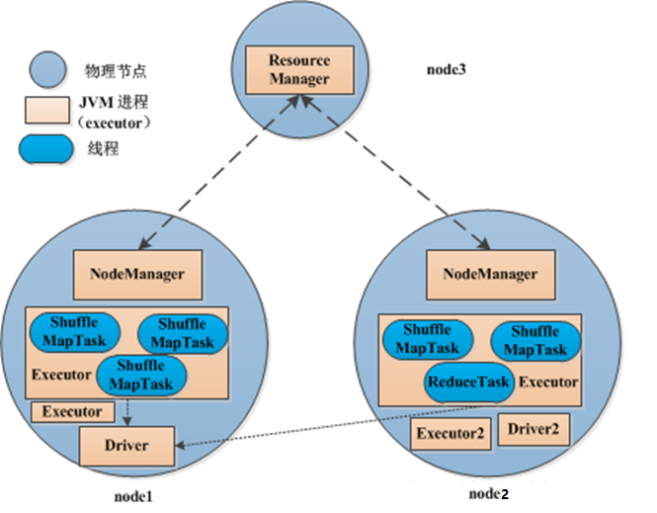
进程视图
进程视图
进程和线程及关系的建模
UML: 类图
重点考虑的需求：性能、可伸缩性等
适用场景：单进程单线程的软件不需要画进程视图
与物理视图之间的关系
进程 部署至 计算节点
Informal Notation

Slide 90
举例：选课系统的进程视图 （UML类图）
采用active class来刻画进程和线程
1
<<thread>>
CourseCache
1
<<process>>
CourseCatalogSystemAccess
composition
1
<<thread>>
OfferingCache
dependency
<<process>>
CourseRegistrationProcess
1
<<process>>
StudentApplication

Slide 91
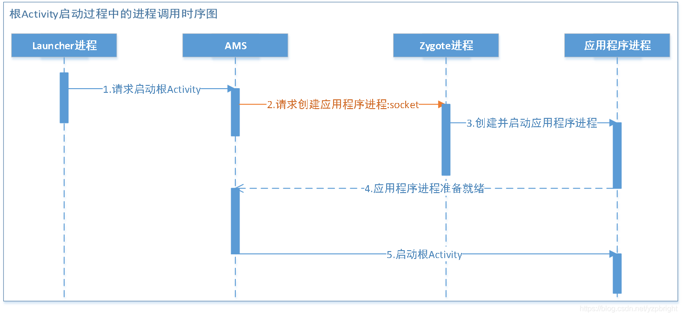
进程间交互
进程交互关系可以使用时序图（Sequence Diagram）来描述

Slide 92
Web服务器的线程如何设计？
讨论

Slide 93
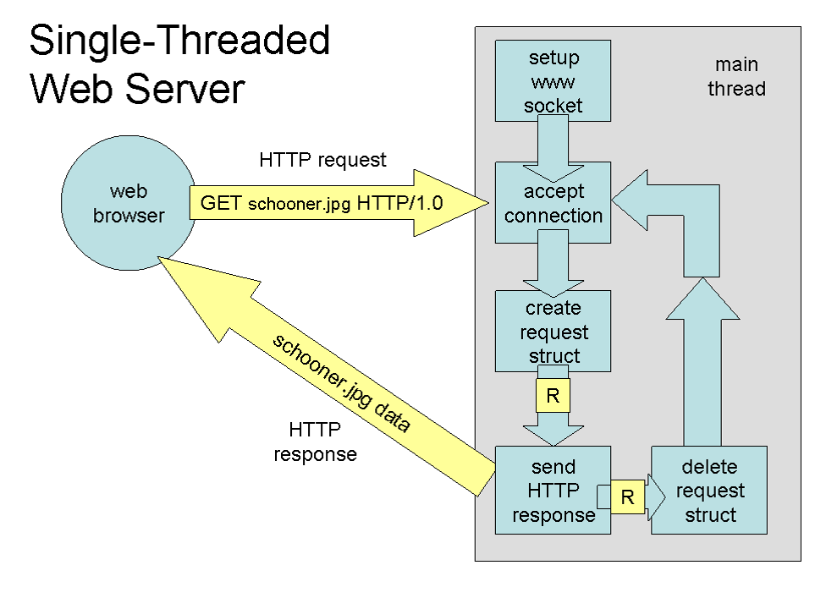
单线程的Web服务器

Slide 94
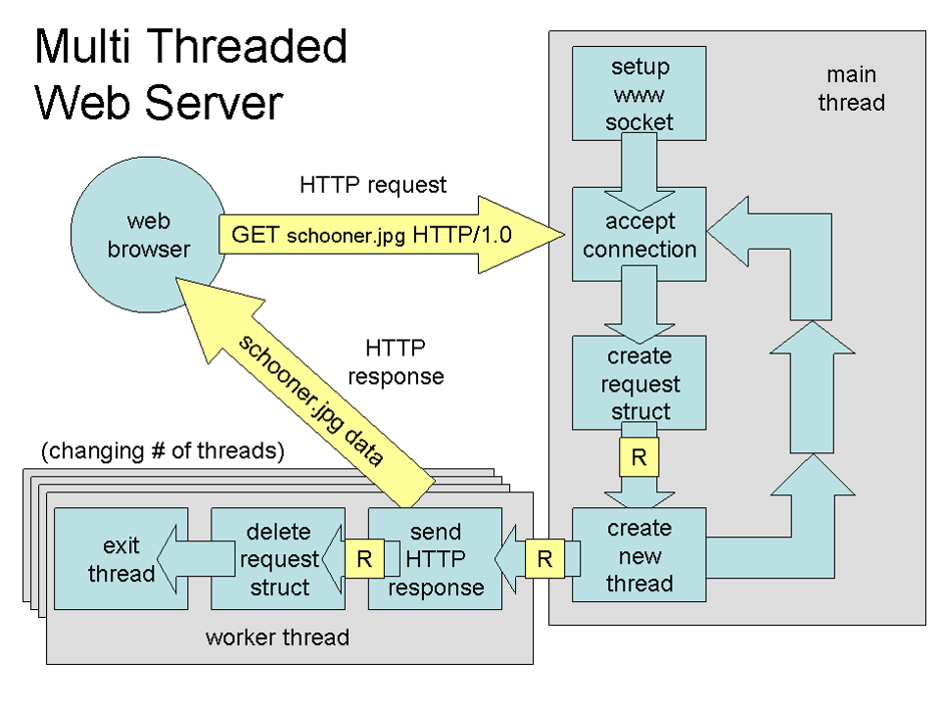
多线程的Web服务器

Slide 95
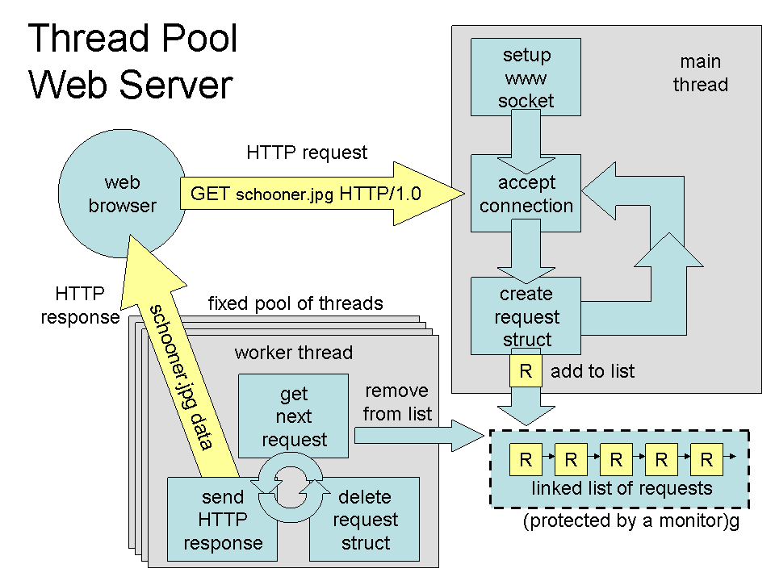
线程池的Web服务器

Slide 96
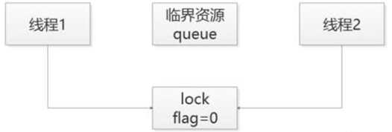
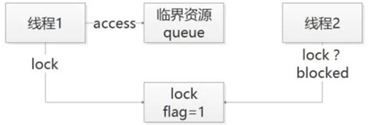
多进程/线程间的协作
线程同步机制
互斥量
读写锁
条件变量
进程间通信机制
管道
IPC
信号

Slide 97
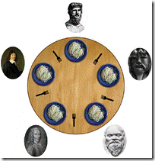
死锁的预防、检测和解除
死锁的定义：若在一个进程集合中，每一个进程都在等待一个永远不会发生的事件而形成一个永久的阻塞状态，这种阻塞状态就是死锁。
哲学家就餐问题
假设有五位哲学家围坐在一张圆形餐桌旁，做以下两件事情之一：吃意大利面，或者思考。吃面的时候，他们就停止思考，思考的时候也停止吃面。
因为用一只餐叉很难吃到意大利面，所以假设哲学家必须用两只餐叉吃面。每两个哲学家之间有一只餐叉,他们只能使用自己左右手边的那两只餐叉。
每位哲学家拿到了右边的餐叉，于是...

Slide 98
开发视图
Logical View
Implementation View
Analysts/Designers
Structure
End-user
Programmers
Software management
Functionality
Use-Case View
Process View
Deployment View
System integrators
System engineering
Performance
Scalability
Throughput
System topology
Delivery, installation
communication
The Implementation View is an “architecturally significant” slice of the Component Model.

Slide 99
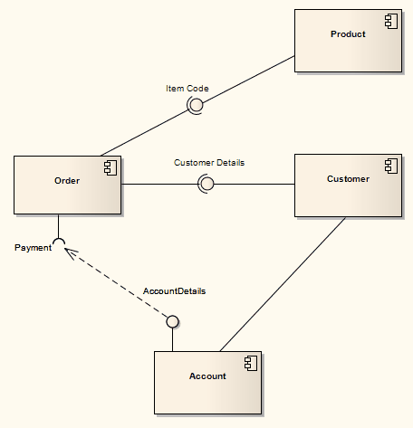
开发视图的构件图
构件图 (Component Diagram）
描述在软件系统中遵从并实现一组接口的物理的、可替换的软件模块。
适用场景：仅有一个构件的软件不需要刻画开发视图
构件
可运行的二进制代码，而非源程序
是粗粒度的，而非细粒度的
示例：EXE文件、DLL文件、Java系统中类库（jar）文件
与物理视图之间的关系
构件 部署至 计算节点

Slide 100
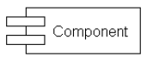


构件图的主要组成
构件（Component）
代表系统的一个物理实现模块，代表逻辑模型元素如类、接口、协同等的物理打包
接口（Interface）
由一组操作组成，它指定了一个契约，这个契约必须由实现和使用这个接口的构件的所遵循。
接口分提供接口和请求接口
端口（Port）
描述了在构件与它的环境之间以及在构件与它的内部构件之间的一个显式的交互点

Slide 101

开发视图的源代码目录结构
源代码的程序分包及目录结构
与逻辑视图之间的映射关系
包 ↔ 目录
示例：小米便签的源代码目录结构

Slide 102
How many views?
Simplified models to fit the context
Not all systems require all views:
Single processor: drop deployment view
Single process: drop process view
Very Small program: drop implementation view
Adding views:
Technical view, Data view, Page view, Security view ......

Slide 103


技术视图 Technical view
技术选型：
编程语言
操作系统
数据库
框架
中间件
库
....
技术视图描述方式：
文本
技术视图
在逻辑视图上标注
在物理视图上标注
....

Slide 104
框架(Framework)
框架是一个代码骨架，可以使用为解决问题而设计的特定类或功能来填充这个代码骨架，使之丰满。
使用框架后，该框架实现的内容就不需要再进行设计与实现
Selectable Plug-ins
Frameworks with Plug-ins

Slide 105
框架举例
1. MVC框架
Spring MVC、Struts、JSF、Grails、Google Web Toolkit（GWT）
2. ORM 框架
Mybatis
Hibernate、Spring Data JPA
3. Web前端框架
CSS框架：Bootstrap，Fundation
JS框架：VUE.JS, React.js, AngularJS, Ember.js
4. 并行计算框架
Hadoop, Spark, MapReduce
5. 服务与微服务框架
Spring Cloud，Dubbo
6.深度学习框架
PyTorch, TensorFlow，Caffe
等等

Slide 106

Web应用的框架推荐
后台框架
Java用Spring
Javascript用node.js
Python用Django或Flask
前台框架
React
Vue
Angular JS

Slide 107
数据视图 Data View
针对以数据为中心的软件，则需定义数据架构
步骤：
确定哪些类的数据需要永久保存
确定持久数据的存储和组织方式
关系型数据库、NoSQL数据库、文件 ……
将概念类图或分析类图转化成数据视图

Slide 108
从类图生成实体关系图
关系型数据库的设计采用实体关系图（Entity-Relation Diagram, ERD）
类对应于 “表格”（table）
对象对应于“记录”（record）
属性对应于表格中的“字段”（field）
表格名称
字段名称

Slide 109

1:1、1:n关联关系的映射
假设类C1、C2对应的表格分别为T_C1、T_C2，只要将T_C1中关键字段纳入T_C2中作为外键，就可表示从T_C1到T_C2间的1:1、1:n 关联关系

Slide 110

n:m关联关系的映射
在T_C1、T_C2间引进新交叉表格T_Intersection，将T_C1、T_C2关键字段纳入T_Intersection中作为外键，在T_C1与T_Intersection之间、T_C2与T_Intersection之间建立一对多关系

Slide 111
继承关系的数据库表设计
假设C1是C2的父类，仅将T_C1中关键字字段纳入T_C2中作为外键
获取C2对象的全部属性，需要联合T_C2中的记录和对应于外键值的T_C1中的某条记录

Slide 112

举例：选课系统的数据视图
选课系统的数据视图，从概念模型生成并进行了优化。

Slide 113
O-R Mapping
The Problem:
As with relational databases, a representation mismatch exists between objects and these non-object-oriented formats.
The Solution:
O-R Mapping service
a persistence service translate objects into records and save them in a database,
and translate records into objects when retrieving from a database
O-R Mapping Middleware or Persistence Framework
Such as Hibernate, Spring Data JPA, MyBatis

Slide 114

页面视图 Page view

Slide 115

安全视图 Security view

Slide 116

权限控制
权限包括：操作权限和数据权限

Slide 117
01-软件设计概述
软件设计的原则 － 模块化设计
软件设计过程
软件设计的复用
02-软件架构设计
软件架构的多个视图
软件质量属性的设计战术
易用性战术
可用性和可靠性战术
性能战术
安全性战术
可测试性战术
可维护性战术

Slide 118

易用性的设计战术
质量因素 | 设计战术
易用性 | 1.为用户提供适当的反馈和协助 2.将用户接口与应用的其余部分分离 3.提供“取消”、“撤消”等命令 4.建立用户模型、任务模型和系统模型
案例讨论：用户纷纷反馈12306网站的登录的成功率低、易用性差，你有什么改进办法？

Slide 119
可用性和可靠性的设计战术
质量因素 | 设计战术
可用性 可靠性 | 1.错误检测，如心跳、异常、命令/响应 2.错误恢复，如表决、冗余、备件、检查点/回滚 3.错误预防，如事务、进程监视、从服务中删除
案例讨论： 2011年,由北京南站开往福州站的D301次列车与杭州站开往福州南站的D3115次列车发生追尾事故，造成40人死亡，直接经济损失2亿元。原因是信号设备存在严重缺陷，遭雷击发生故障后，导致本应显示为红灯的信号机错误显示为绿灯.
如何提高系统的可靠性？

Slide 120
性能的设计战术
质量因素 | 设计战术
性能 | 1.资源需求，如提高计算效率、减少计算开销、控制采样频率、限制队列大小 2.资源管理，如引入并发、增加可用资源、维持数据或计算的多个副本 3.资源仲裁，如先进先出、优先级调度
案例讨论：淘宝网站在11.11面临大量并发用户和订单，
如何保证系统的性能（响应时间）？
如何设计按需伸缩的软件架构？

Slide 121
安全性的设计战术
质量因素 | 设计战术
安全性 Security | 1.抵抗和检测攻击，如用户身份验证、用户授权、限制暴露的信息、防火墙 2.从攻击中恢复，如维持审计追踪、采用可用性中恢复战术
案例讨论：如何保证网上银行系统的安全性？
可以应用哪些技术与措施？

Slide 122
可测试性与可维护性的设计战术
质量因素 | 设计战术
可测试性 | 1.测试的输入/输出，如记录/回放、将接口与实现分离、特化访问路线/接口 2.内部监视，如内置监视器
可维护性 | 1.局部化修改，如泛化模块、预期期望的变更、限制可能的选择 2.防止连锁反应，如信息隐藏、维持现有接口、限制通信路径、仲裁者的使用 3.推迟绑定时间
案例讨论：如何保证交我办系统可以方便增加各种服务？

Slide 123
多目标权衡
不同质量属性之间往往存在冲突，例如：
性能 VS. 安全性
可靠性 VS. 灵活性
易维护性 VS. 高效性
……
排出优先级，进行多目标权衡

Slide 124

案例：淘宝平台的软件架构演进
全局思维，持续优化
负载均衡
数据备份
异地容灾
……
高速缓存
并行计算
异地镜像
……
微服务
多层设计
业务分割
……

